Slide 1


NHÓM 13
Đề tài:
Xây dựng ứng dụng “Quản Lý Bán Hàng”
Nhóm 13

Slide 2
Nội dung
Tổng quan ứng dụng
Giao diện trang chủ
Trang nhân viên
Trang hóa đơn
Trang chi tiết hóa đơn
Trang sản phẩm

Slide 3

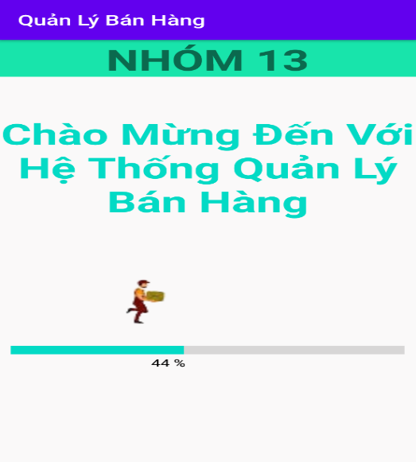
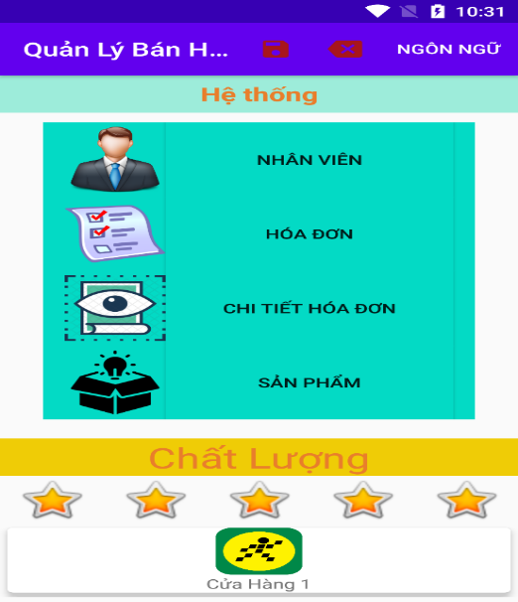
Tổng quan
Ứng dụng quản lý bán
hàng cho
phép người dùng
có thể quản lý nhân viên,
quản lý hóa đơn, quản lý
chi tiết hóa đơn, và quản lý sản phẩm trong cửa
hàng của mình.

Slide 4
Màn hình khởi động ứng dụng
Màn hình khởi động ứng dụng
thể hiện làm nổi bật ứng dụng
với người dùng tạo ấn tượng sâu sắc cho người dùng được tạo bởi animation và drawable
Trong android đã phần nào gợi
lên tổng quan nội dung của ứng dụng quản lý bán hàng

Slide 5
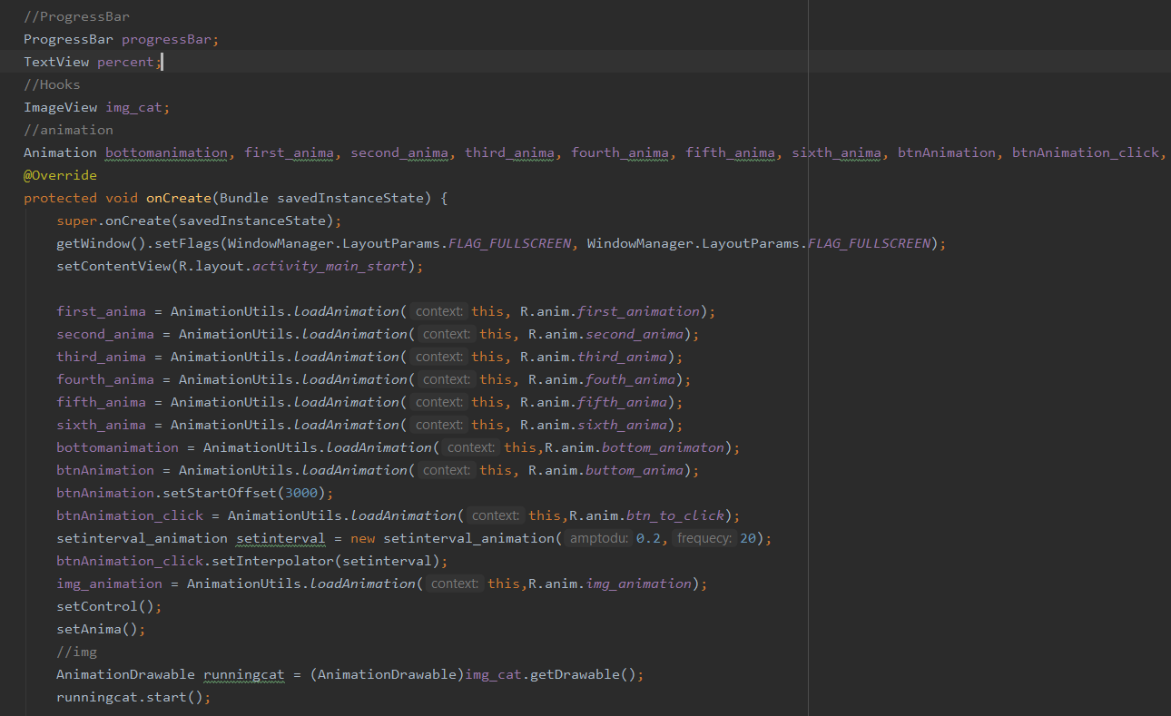
1: code để chạy aminition ở màn hinh tải

Slide 6
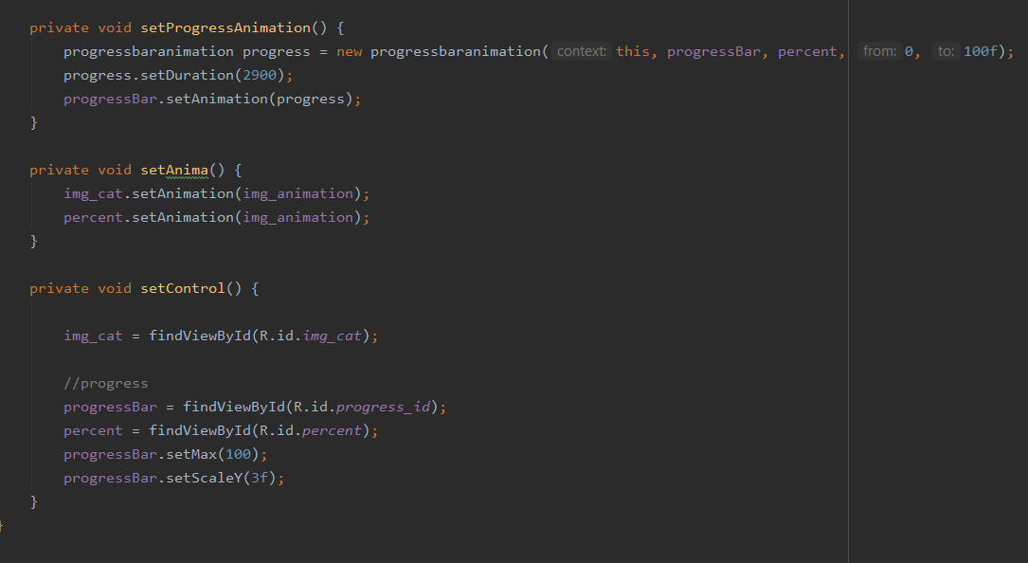

Slide 7
Giao diện chính của bài
Giao diện trang chủ sẽ hiển thị menu các trang
Cho người dùng chọn và đi đến trang đó quản lý các chức năng
tương ứng trong trang đó

Slide 8
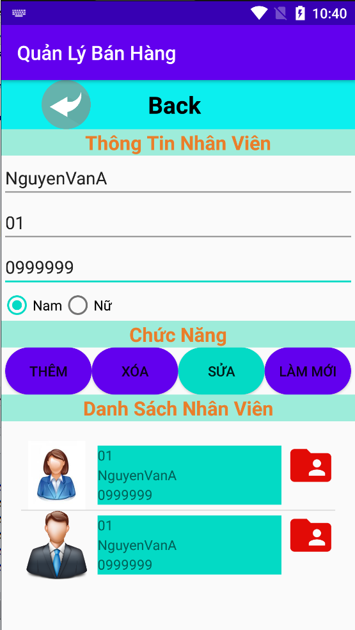
Trang nhân viên
Cho phép người dùng
thêm, xóa, sửa và hiển thị
nhân viên

Slide 9
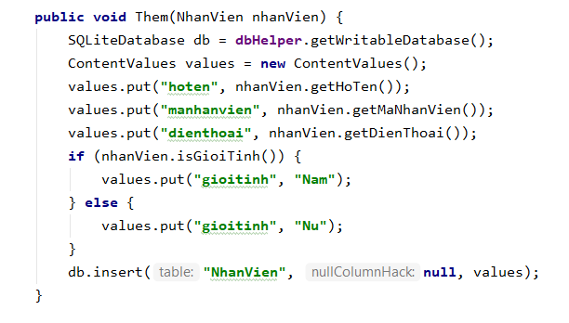
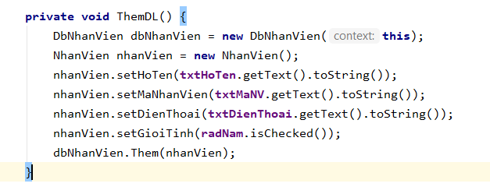
Chức năng cho dữ liệu nhân viên
Thêm nhân viên
Cho phép thêm thông tin nhân viên vào
cơ sở dữ liệu như sau:

Slide 10

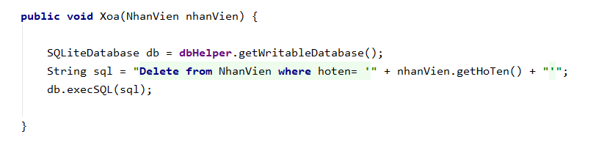
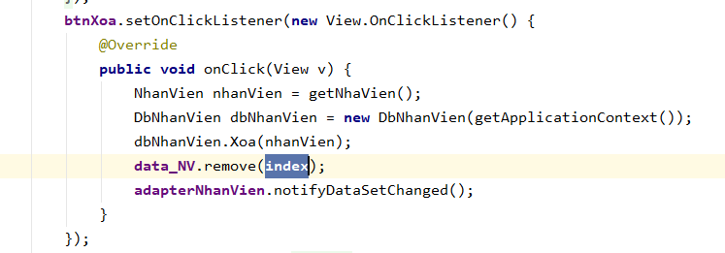
Chức năng
Xóa nhân viên
Cho phép xóa nhân viên khỏi
cơ sở dữ liệu như sau:

Slide 11

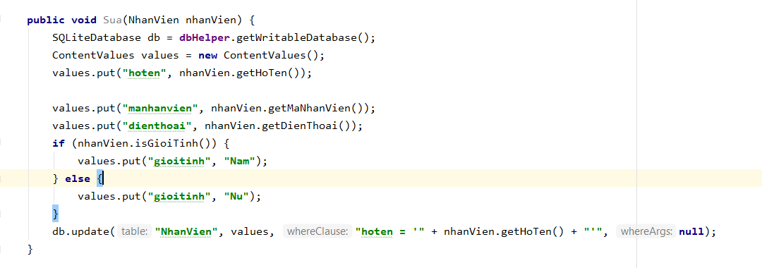
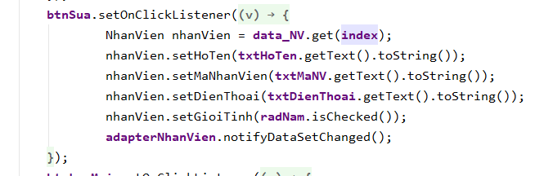
Chức năng
Sửa nhân viên
Cho phép sửa thông tin nhân viên như sau:

Slide 12
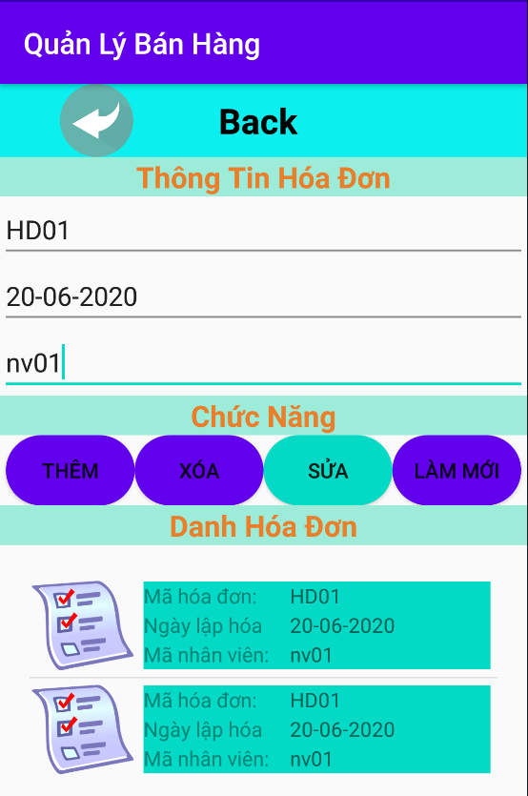
Trang hóa đơn
Ứng dụng cho phép
người dùng thêm, xóa, sửa, hiển thị hóa đơn

Slide 13
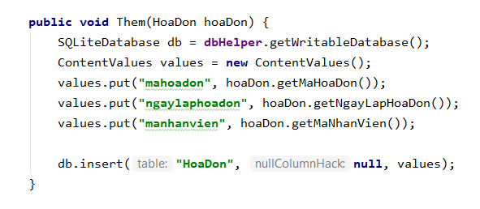
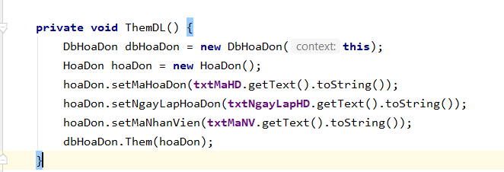
Chức năng cho dữ liệu hóa đơn
Thêm hóa đơn
Cho phép thêm thông tin hóa đơn vào
cơ sở dữ liệu như sau:

Slide 14
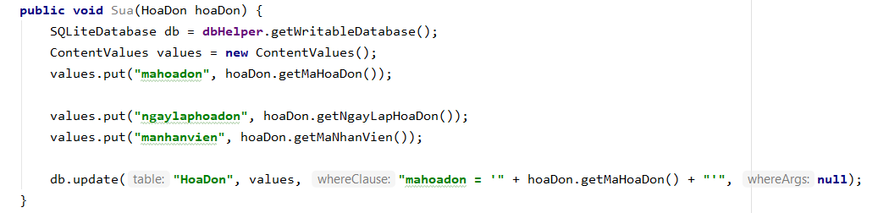
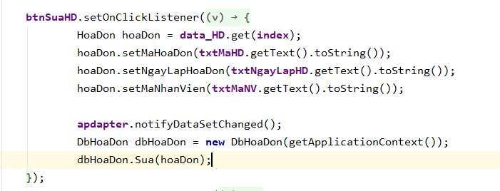
Chức năng
Sửa hóa đơn
Cho phép sửa thông tin hóa đơn vào
như sau:

Slide 15
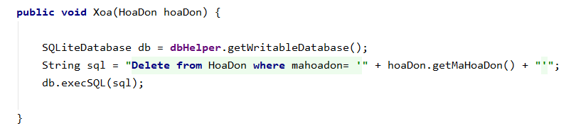
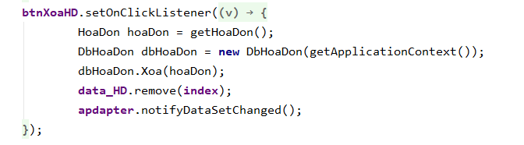
Chức năng
Xóa hóa đơn
Cho phép xóa hóa đơn như sau:

Slide 16
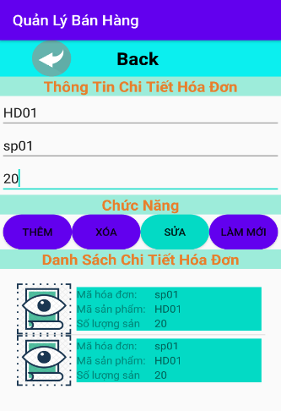
Trang chi tiết hóa đơn
Ứng dụng cho phép
người dùng thêm, xóa, sửa, hiển thị chi tiết hóa đơn

Slide 17
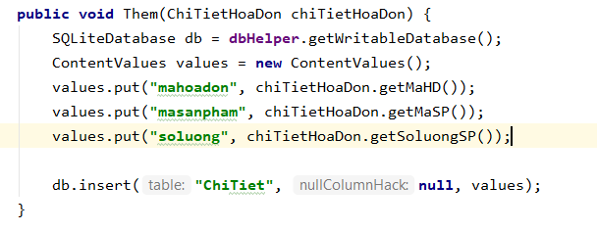
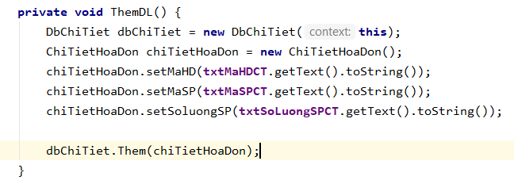
Chức năng cho dữ liệu chi tiết hóa đơn
Thêm chi tiết hóa đơn
Cho phép thêm chi tiết hóa đơn như sau:

Slide 18
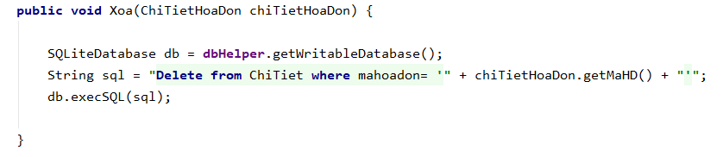
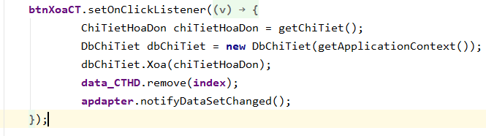
Chức năng
Thêm xóa chi tiết hóa đơn
Cho phép xóa chi tiết hóa đơn như sau:

Slide 19
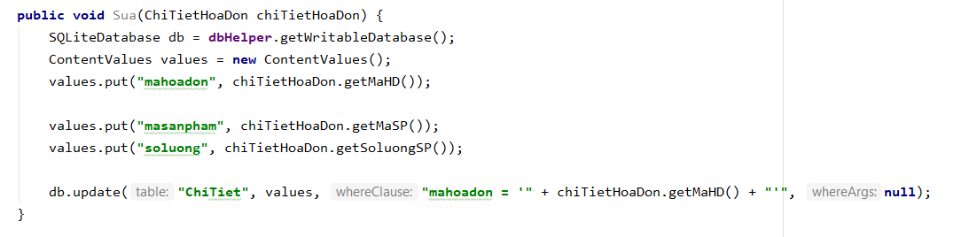
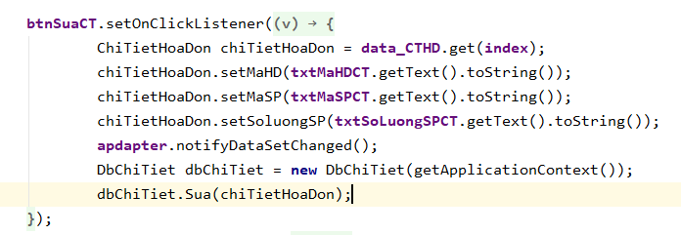
Chức năng
Sửa chi tiết hóa đơn
Cho phép sửa chi tiết hóa đơn như sau:

Slide 20
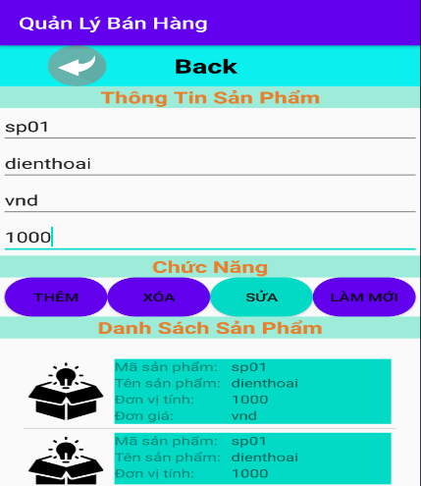
Trang sản phẩm
Ứng dụng cho phép
người dùng thêm, xóa, sửa, hiển thị sản phẩm

Slide 21
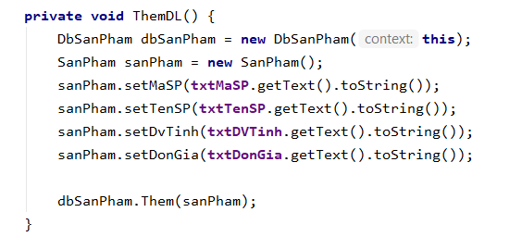
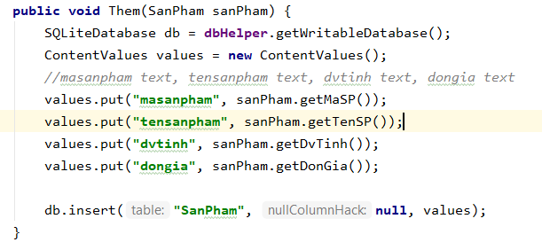
Chức năng dữ liệu sản phẩm
Thêm sản phẩm
Cho phép thêm sản phẩm vào cơ sở dữ liệu như sau:

Slide 22
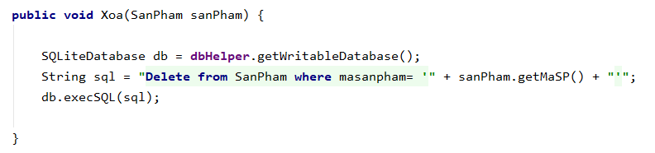
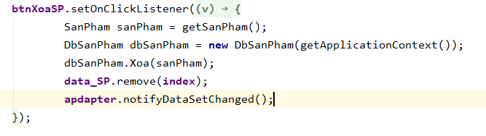
Chức năng
Xóa sản phẩm
Cho phép xóa sản phẩm như sau:

Slide 23
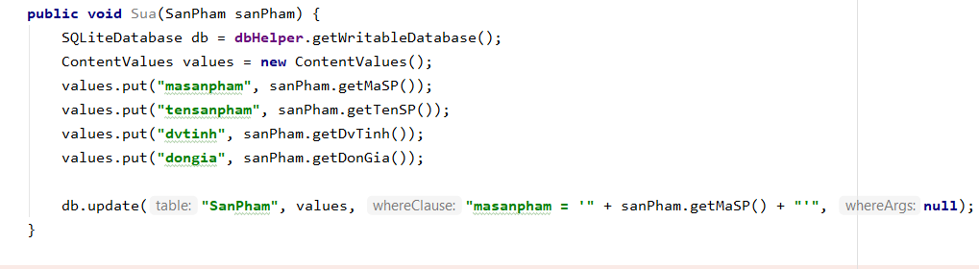
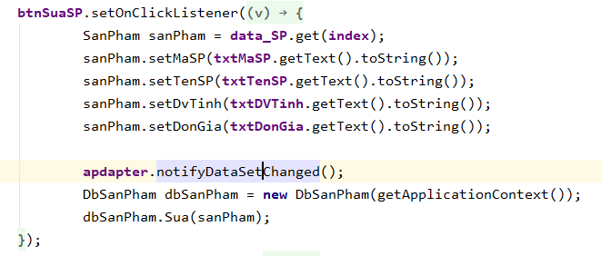
Chức năng
Sửa sản phẩm
Cho phép sửa sản phẩm như sau:

Slide 24
THANK YOU!!
Nhóm 13

